Slide 1
Регламент соревнований «Сумо» Часть 1
Источник: http://robocity.dp.ua/wp-content/uploads/2015/09/lego_sumo_rules_v1.pdf

Slide 2
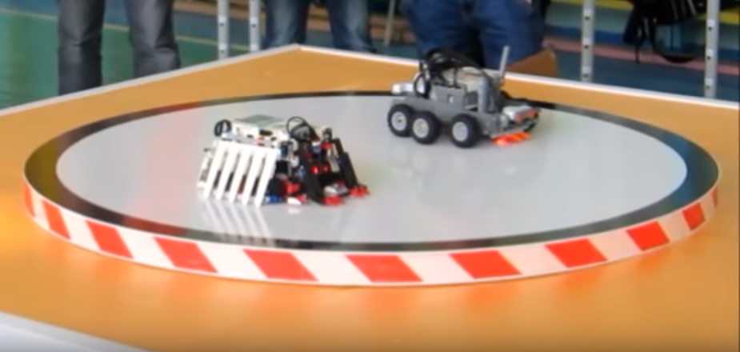
Общие положения
Задача робота – вытолкнуть соперника за пределы ринга.
Цель соревнований – определить наиболее «сильного» робота с точки зрения конструкции и программного обеспечения.

Slide 3
Соревновательное поле (РИНГ)
Поле представляет собой круг или многоугольник диаметром 110 см
Границей поле является черная полоса шириной 5 см
Стартовые позиции роботов отмечены красными линиями длиной 25 см
30 см – расстояние между роботами на старте

Slide 4
Требования к роботу
Внешние габариты робота не более чем 25х25х25 см
Вес не более 1 кг
Только один блок управления
Только один датчик расстояния
Только один датчик цвета
Запрещено дистанционное управление роботом
Запуск программы робота с блока управления или с кнопки датчика касания

Slide 5
Требования к роботу
5 секунд – стартовая задержка программы робота
Между раундами нельзя изменять программу или конструкцию робота
Запрещено существенно изменять конструкцию робота после регистрации
В соревнованиях участвуют роботы под управлением блоков Lego Mindstorms EV3, NXT, NXT 2.0

Slide 6
Пожалуйста,
вернитесь к документу Word «Соревновательная категория Сумо – Урок 1»
для продолжения занятия!

